Slide 1
Figma DEMO
Ing. Alena Tesařová

Slide 2
Why Figma?
Multiplatform
Cloud Based
Collaborative
Design, Prototype and Code
Plugins
Notes:
Multiplatoformí – nezávisí na tom, jestli používá raději W, L nebo Mac
Cloud based – takže nepotřebuje k spuštění žádnou extra výkonnou grafickou kartu a stačí vám dobré připojení k internetu
Důležité je, že je kolaborativní, co to znamená? Tým může sdílet stejný soubor a vidí změny podobně, jak jste zvyklí třeba v google docs.
Figma dále kromě toho, že umožnńuje dizajnovat různé prvky užviatelského rozvhraní, tak také nabízí velmi silné nástroje pro prototypování a je možné vidět vyegnerovaný kód i css.
Nabízí velké množství různých pluginů, které je možné naintalovat a přímo používat.

Slide 3
Join now!
https://www.figma.com/file/kMTV9UlytL9wzIbFXlzjmw/ITUdemo
Link to this presentation: https://www.fit.vut.cz/~atesarova/ITU/Figmademo.pdf
(or go to FIT VUT web page -> Tesařová Alena -> Výuka (CS) -> ITU)

Slide 4
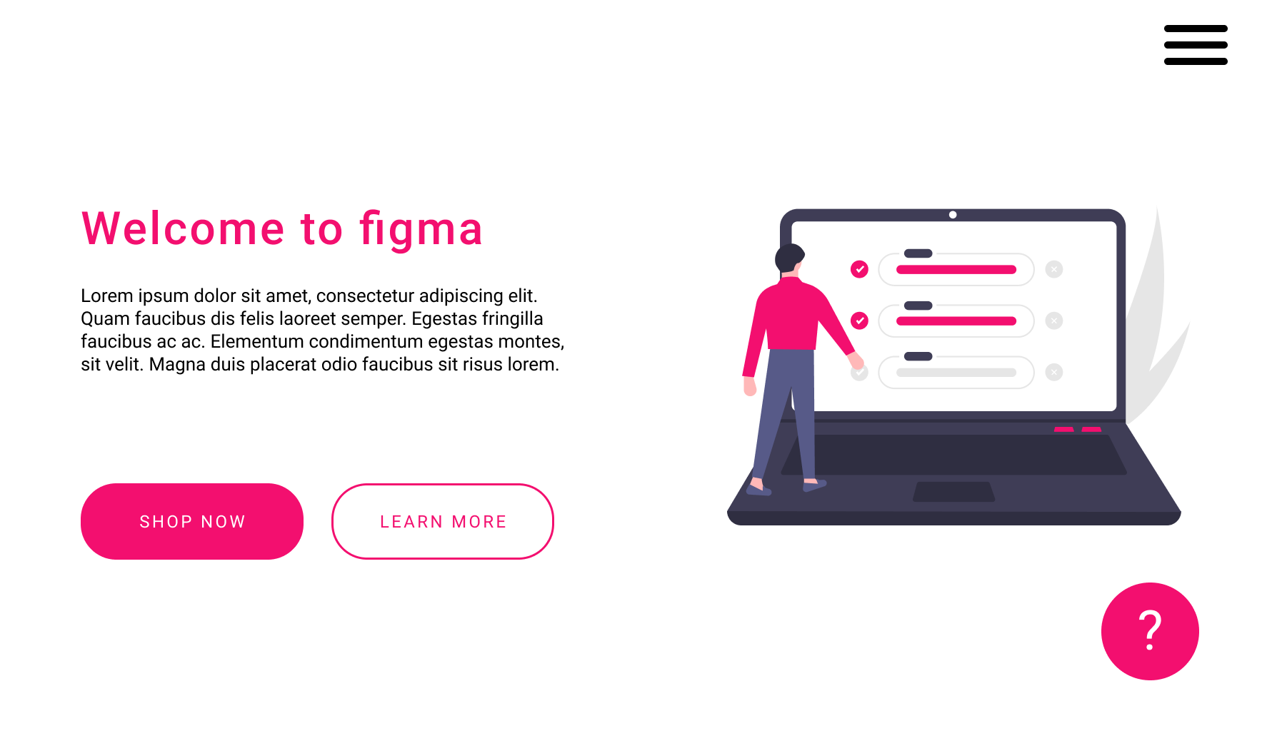
Final result?

Slide 5
Thank you for your attention! Questions?

